Slide 1

KARATEAPI
Organización
Clasificación
Optimización
Comodidad

Slide 2
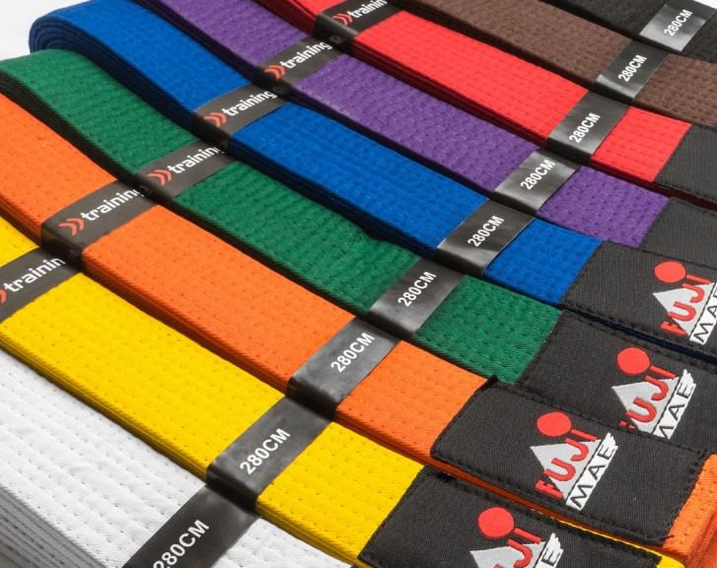
TIENDA DE PRODUCTOS DE KARATE

Slide 3
¿POR QUÉ?
VARIEDAD Y CANTIDAD DE PROUCTOS
BASADO EN EL MODELO EXPLICADO
FÁCIL MANEJO EN EL ÁMBITO DEL KARATE

Slide 4
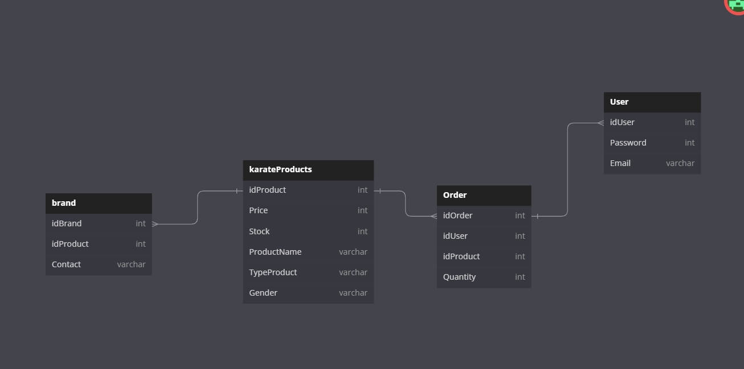
DISEÑO DE TABLAS
dbdiagram.io

Slide 5






LENGUAJES/VERSIONES/TECNOLOGÍAS

Slide 6
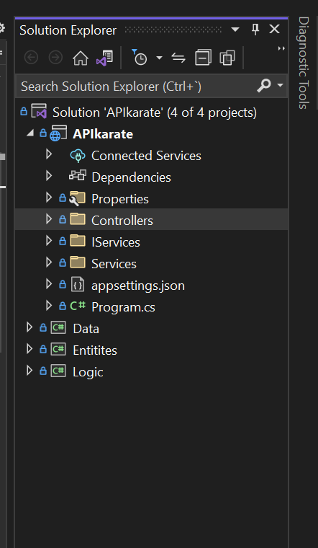
ARQUITECTURA

Slide 7
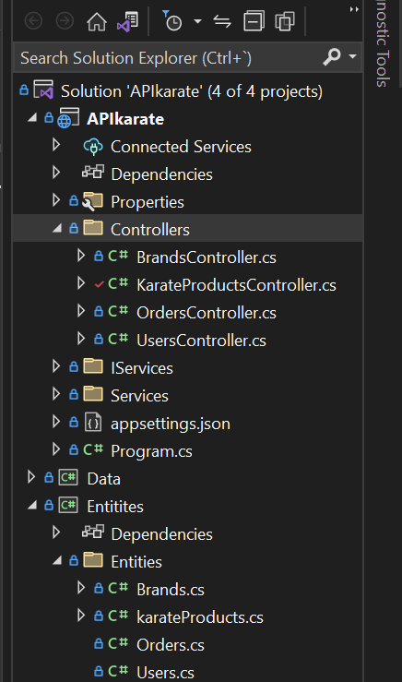
ARQUITECTURA

Slide 8
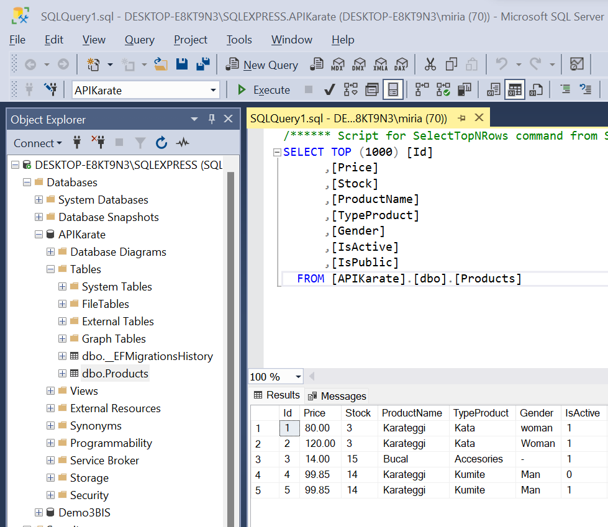
SQL SERVER

Slide 9
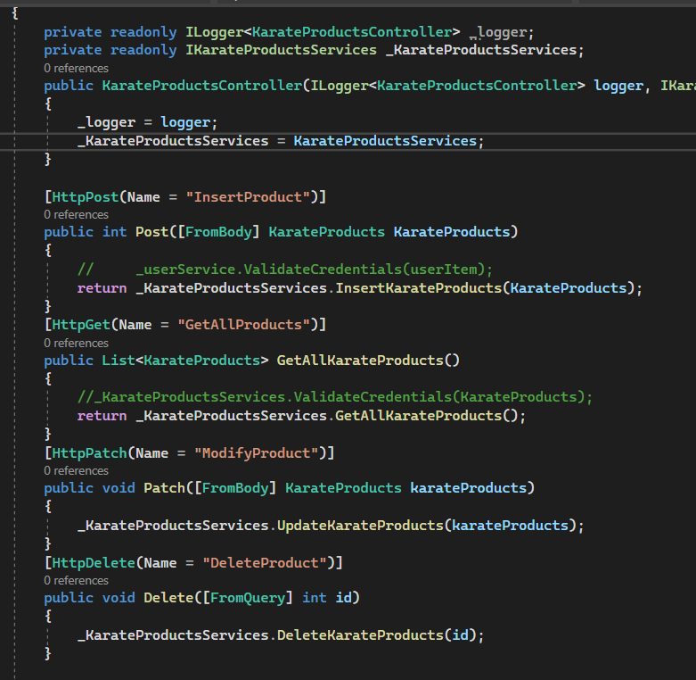
- ALTA - BAJA - MODIFICACIÓN - CONSULTA DE USUARIOS

Slide 10
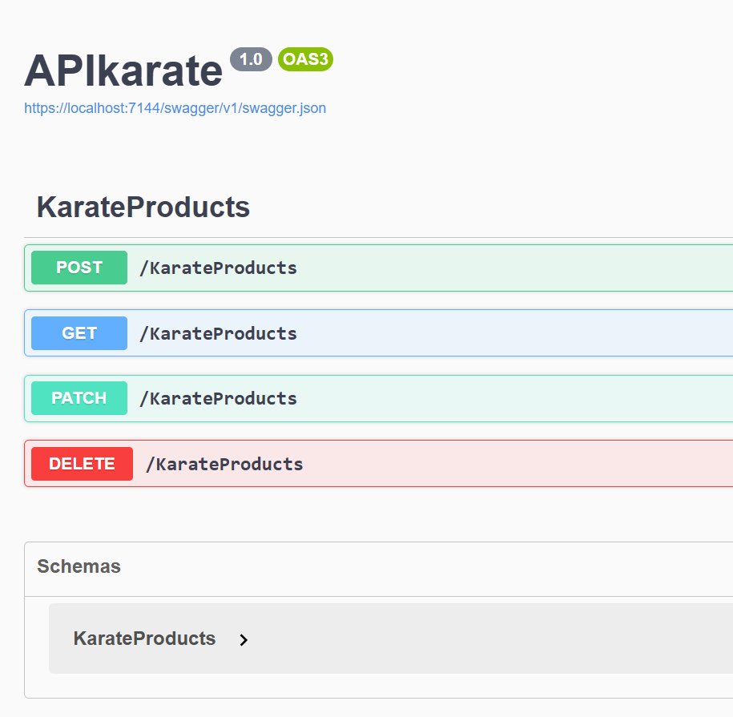
SWAGGER

Slide 11
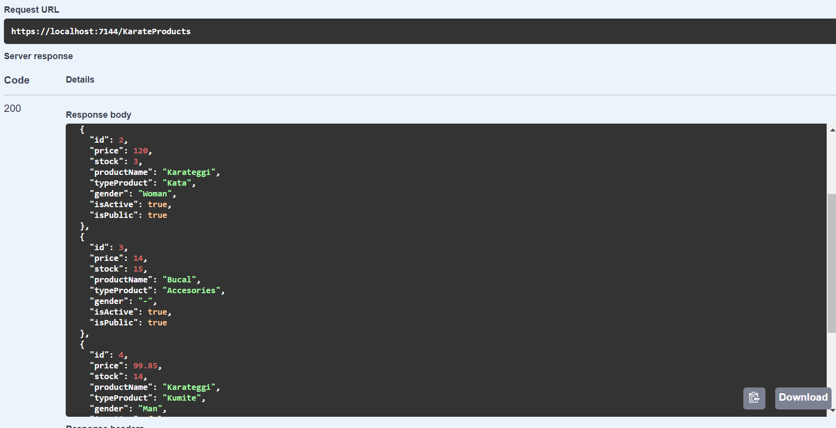
MÉTODO GET

Slide 12
ME GUSTARÍA SEGUIR TRABAJANDO
AÑADIR EL RESTO DE RUTAS
MÉTODOS
ADMINISTRACIÓN DE USUARIOS
FILTROS
https://github.com/MeryGF/KarateShop

Slide 13
PARA FINALIZAR…
AGRADECIMIENTOS A TODAS MIS COMPAÑERAS PORQUE NO HUBIESE SIDO CAPAZ DE SACAR ESTE PROYECTO ADELANTE SIN ELLAS…
MUCHAS GRACIAS CHICAS ! FELIZ FINDE

